Slide 1
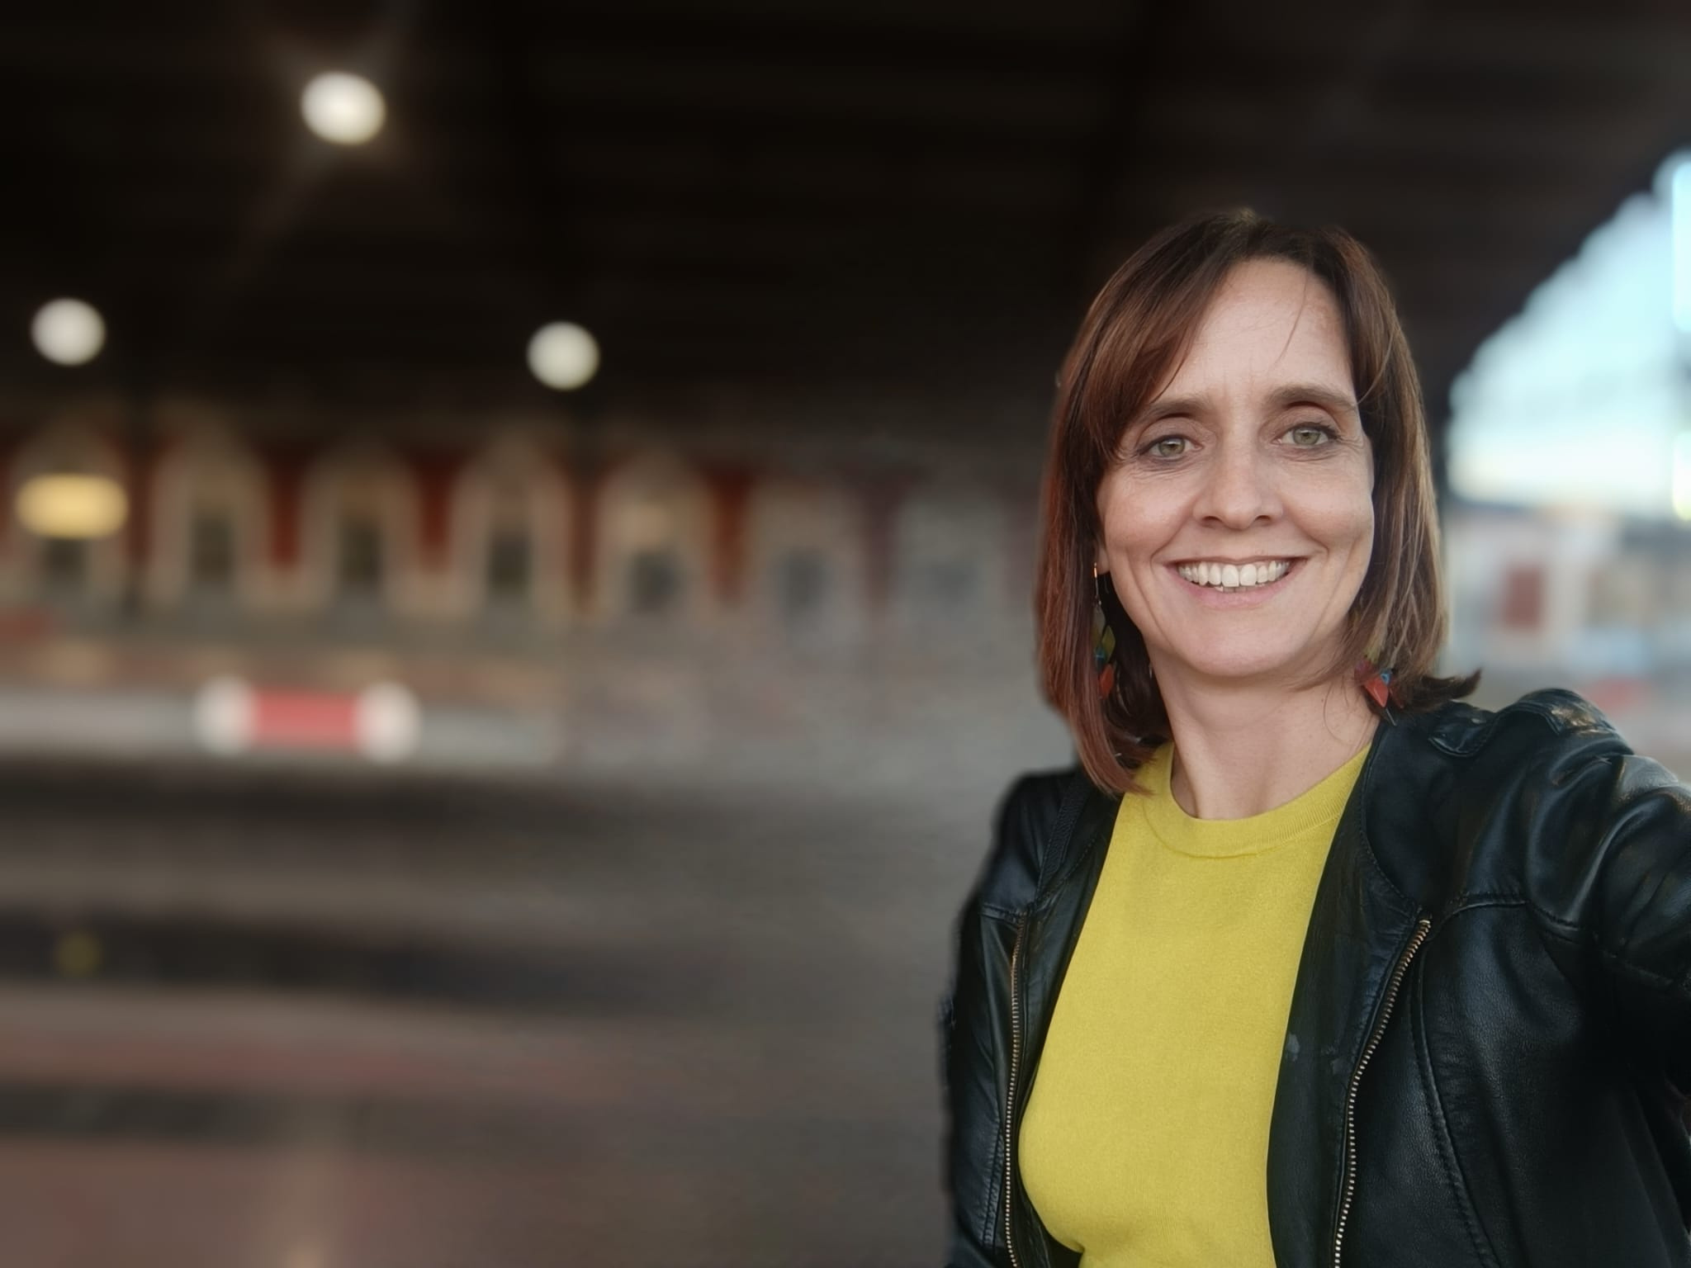
Inma González Cerezo
Inicio
Trabajos
Sobre mí
Contacto
Mi portfolio
Hola, soy Inma González, traductora de inglés, francés y portugués al español. Te invito a explorar mi trabajo y descubrir cómo puedo ayudarte a conectar con tu público.
Pág. | 01

Slide 2

Inma González Cerezo
Inicio
Trabajos
Acerca de mí
Contacto
Introducción
Tu proyecto merece llegar a todos los públicos y solo la traducción puede conseguirlo. Derriba barreras lingüísticas y culturales con la ayuda de un profesional para asegurarte de que tu mensaje se transmite con precisión y claridad en el idioma de tu audiencia.
Pág. | 02

Slide 3
Inma González Cerezo
Inicio
Trabajos
Acerca de mí
Contacto
APRENDER
AMPLIAR
DOMINAR
Crear una base sólida con estudios universitarios y pasión por los idiomas
Ganar experiencia traduciendo en plantilla y ampliar conocimientos mediante la formación continua
Crear mi propio negocio y crecer profesionalmente mediante el reciclaje continuo
Formación
Experiencia
Soy licenciada en Traducción e Interpretación por la Universidad de Alicante (España) y tengo un Máster en Traducción Científica y Técnica de la Universidad Pompeu Fabra (Barcelona, España). También he completado con éxito cursos de traducción económica, financiera y jurídica.
Comencé mi carrera traduciendo en plantilla y a los dos años decidí dar el salto y montarme por mi cuenta. Fue una decisión de la que sigo estando muy orgullosa 20 años después. Trabajar como autónoma me ha abierto la puerta a oportunidades increíbles complementarias a la traducción, como dar clases de herramientas informáticas para traductores, escribir artículos y revisar libros. Trabajar por cuenta propia me ha permitido crecer profesionalmente y llevar a cabo proyectos que me apasionan. Toda esta experiencia enriquece mi perspectiva de la profesión y aporta valor a mis trabajos.
Acerca
de mí
Pág. | 03

Slide 4


Inma González Cerezo
Inicio
Trabajos
Acerca de mí
Contacto
Especializaciones
01.
Empresa y finanzas (+900 000 palabras)
Experiencia en la traducción de estados financieros, comunidados de prensa, comunicaciones internas e informes de inversiones, con precisión en cada detalle.
02.
Legal (+800 000 palabras)
Especializada en documentos legales, como contratos, acuerdos, estatutos, actas de constitución, etc., con especial atención a la corrección y la terminología legal.
Pág. | 04

Slide 5




Inma González Cerezo
Inicio
Trabajos
Acerca de mí
Contacto
Especializaciones
03.
Ingeniería (+750 000 palabras)
Traducción de manuales técnicos, SOP, informes técnicos y especificaciones de productos en diversos sectores, como el aeroespacial, la defensa y aviones comerciales.
04.
Software, TI, localización (+800 000 palabras)
Manuales de software, documentación técnica y proyectos de localización, garantizando la correcta adaptación a nuestro mercado e idioma.
05.
Farmacia, productos sanitarios, medicina, ciencias (+800 000 palabras)
Experiencia en la traducción de artículos científicos, ensayos y protocolos, IFU, autorizaciones de comercialización, manuales de equipos médicos y publicaciones científicas con la máxima precisión.
Pág. | 05

Slide 6
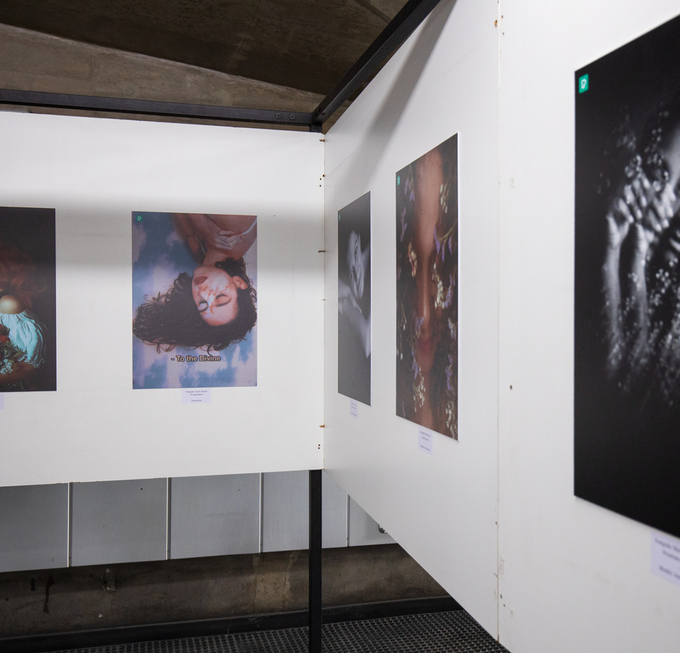



Inma González Cerezo
Inicio
Trabajos
Acerca de mí
Contacto
Especializaciones
06.
Educación, formación, humanidades, arte (+600 000 palabras)
Traducción de contenidos educativos, materiales de formación y publicaciones de arte y cultura, adaptados a diversos sectores académicos, creativos y turísticos.
07.
Marketing y publicidad (+400 000 palabras)
Traducción de estrategias de marketing, campañas publicitarias y materiales promocionales con un enfoque creativo para captar la atención de la audiencia.
08.
Instituciones y organismos oficiales (+120 000 palabras)
Traducción de documentos para organizaciones gubernamentales y ONG, como informes, comunicados oficiales y reglamentos.
Pág. | 05

Slide 7







Libros traducidos
Inma González Cerezo
Inicio
Trabajos
Acerca de mí
Contacto
Pág. | 06

Slide 8








Inma González Cerezo
Inicio
Trabajos
Acerca de mí
Contacto
Más libros
Pág. | 08

Slide 9
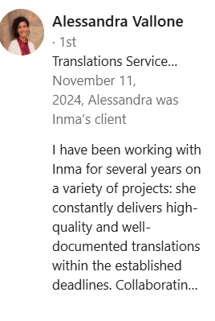
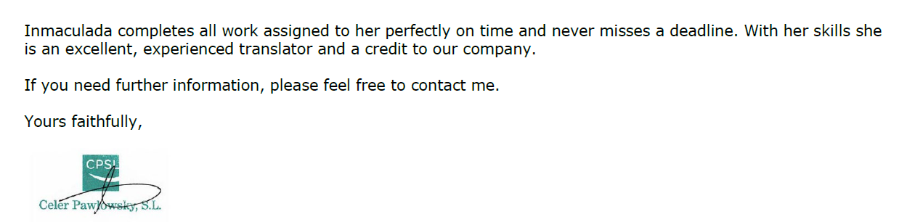
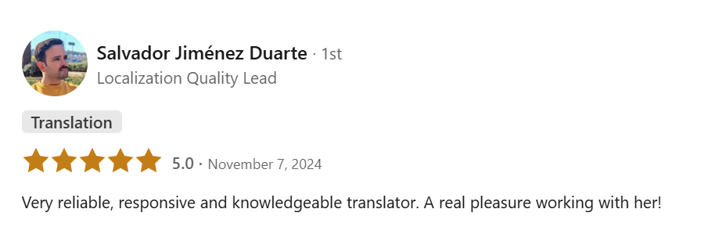
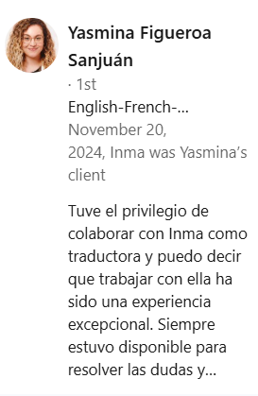
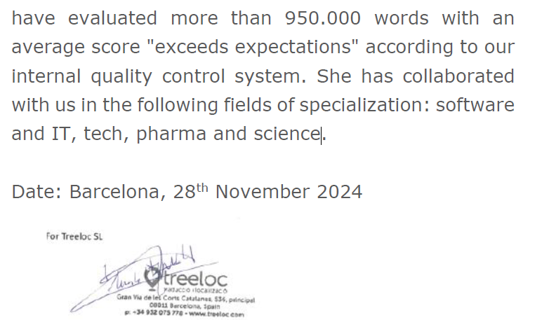
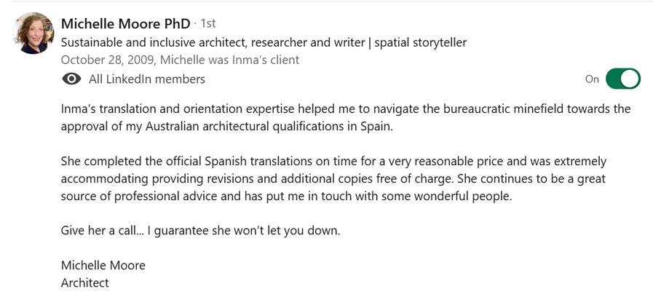
Inma González Cerezo
Inicio
Trabajos
Acerca de mí
Contacto
Qué opinan mis clientes
Pág. | 09

Slide 10
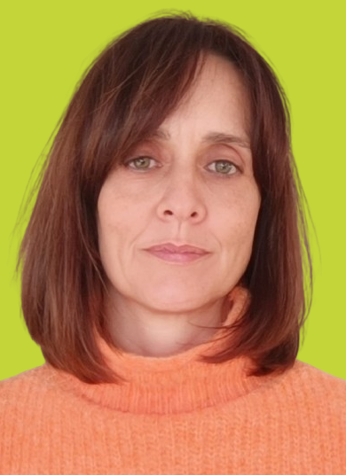



Inma González Cerezo
Inicio
Trabajos
Acerca de í
Contacto
Contacto
Si tienes un proyecto que deseas traducir, me encantará comentarlo para determinar qué es exactamente lo que necesitas. Ponte en contacto conmigo, sin compromiso, y veremos cómo puedo ofrecerte un servicio de traducción y revisión lingüística adaptado a tus objetivos.
+34 659084954
en construcción
XXX
España
Pág. | 10

